Slide 1
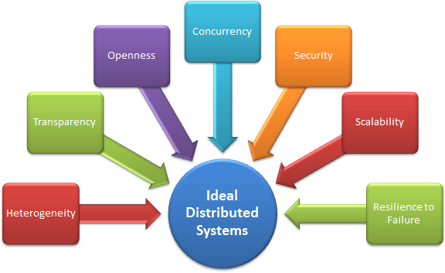
Распределенные системы.
Алгоритмы балансирования весов орграфа
Выполнил: Ёров Собир
Руководитель: Мальковский Н. В.

Slide 2
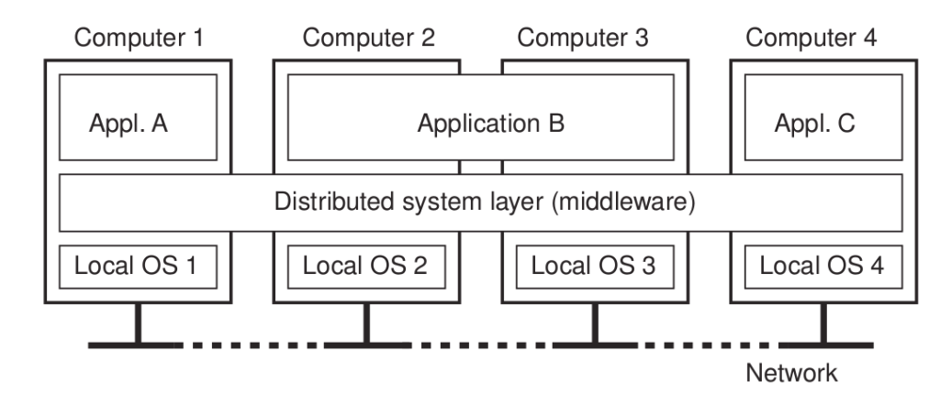
Актуальность темы
Распределенные системы
  это …
  плюсы ...

Slide 3
Неформальное описание задачи
Есть распределенная система, где все связи односторонние.
Можем представить это как ориентированный граф.
Хотим определить можем ли мы получить информацию от узла, которого мы видим напрямую, а он нас напрямую не видит.
Это же определение сильной связности орграфа!

Slide 4
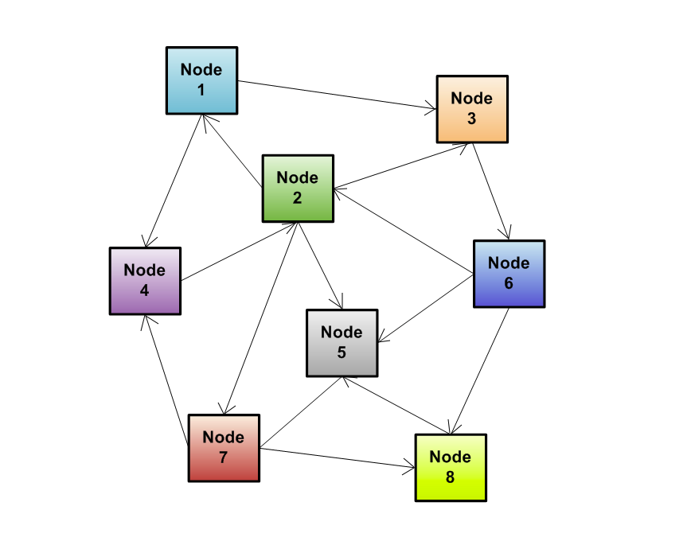
Постановка задачи
1. Определить сильную связность в распределенной сети.
2. Написать приложение моделирующее работу сети и позволяющее для двух произвольных “узлов” сети сказать связаны они или нет.
3. Написать сетевое приложение, с той же функциональностью.

Slide 5
Альтернативные подходы
Алгоритмы нахождения компонент сильной связности
  Алгоритм Тарьяна
  Алгоритм Косарайю
  Алгоритм DCSC (Компоненты сильной связности по принципу “Разделяй и властвуй”)
Чем лучше наш алгоритм??

Slide 6
Как хотим проверить сильную связность?
Воспользуемся алгоритмом балансирования весов орграфа!
Теорема. Орграф сильно связен тогда и только тогда, когда его ребра можно сбалансировать (см. лит.).
Используем итеративный алгоритм со следующей матрицей перехода:

Slide 7
Этапы
Знакомство с алгоритмами балансирования весов орграфа распределенно:
  A. I. Rikos and C. N. Hadjicostis, “Distributed balancing of a digraph with integer weights”
  Apostolos I. Rikos, Themistoklis Charalambous, “Distributed weight balancing over digraph”
Приложение, моделирующее работу сети на одной машине, для определения сильной связности графа взаимодействий в сети:
  Многопоточность в Java
Сетевое приложение для определения связности вершин:
  TCP
  UDP

Slide 8
Основные проблемы в ходе решения задачи
new Thread(client).start();
Неиспользование пула трэдов
Проблемы с синхронизацией.
  Один узел находится на одной стадии итерации алгоритма а другой узел на другой

Slide 9
Результаты
Многопоточное приложение
  Моделирующее работу сети – граф взаимодействий в сети
  Возможность проверки сильной связности
Сетевое приложение с той же функциональностью

Slide 10
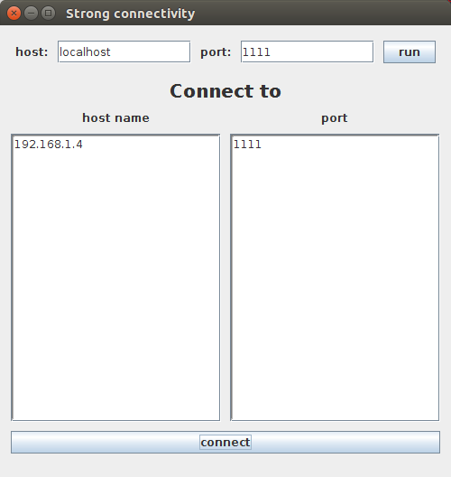
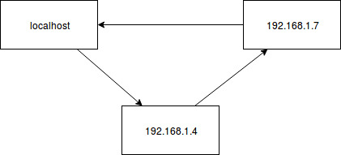
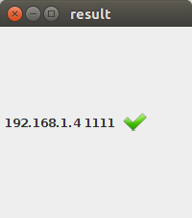
Пример работы программы

Slide 11
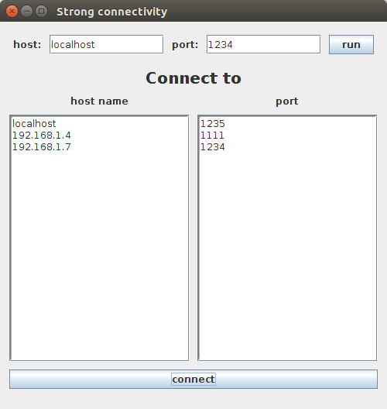
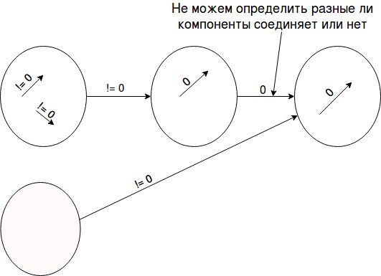
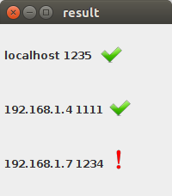
Когда алгоритм не работает

Slide 12

Технологии
Java
  Многопоточность
  TCP/IP

Slide 13
Что сделали и что хотим сделать
Выполнили основную задачу:
  Сетевое приложение для проверки сильной связности графа взаимодействий в сети.
Хотим сделать:
  Доработать алгоритм, чтобы мы могли точно сказать про каждое ребро, то что оно соединяет вершины одной компоненты или нет.
  Провести сравнение с другими алгоритмами проверки сильной связности.
  Попробовать ускорить.

Slide 14
Спасибо за внимание!
  Код доступен по ссылке:
    https://github.com/YorovSobir/second-semester-research

